Slide 1
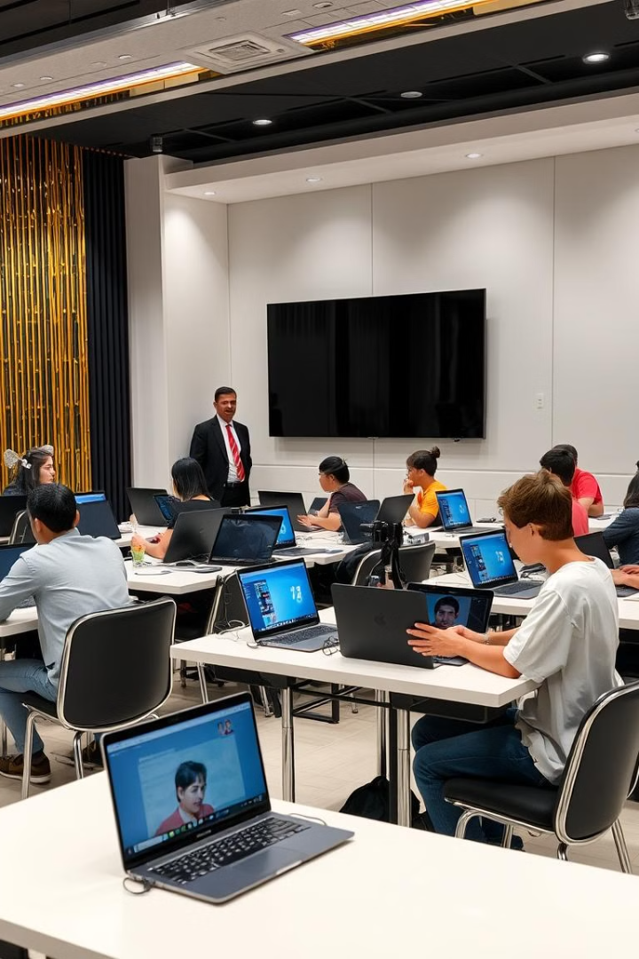
Нейросети в воспитательной работе школы
Сегодня мы обсудим использование нейросетей в воспитательной работе. Важно понимать возможности и эффективно использовать их для воспитания нового поколения.

Slide 2
Преимущества использования нейросетей
1
Персонализация обучения
Анализ данных и индивидуальные рекомендации.
2
Автоматизация задач
Освобождение учителей от рутины.
3
Повышение мотивации
Интерес к современным технологиям.
4
Развитие мышления
Анализ, решения и навыки.

Slide 3
Возможности применения нейросетей
Анализ успеваемости
Индивидуальные планы
Обратная связь
Виртуальные ассистенты
Реальное время для учителей и учеников.
Сбор и анализ данных об учебной деятельности.
Планы занятий по потребностям.
Помощь в поиске информации.

Slide 4
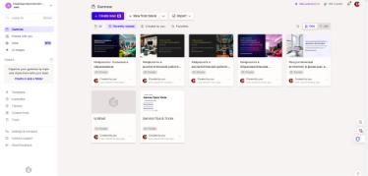
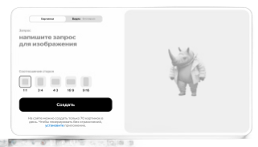
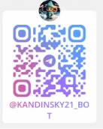
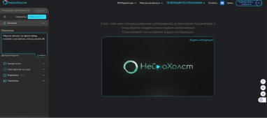
Примеры нейросетей для работы
Презентации
Генерация картинок
Генерация видео
gamma.app
шедеврум, кандински
НейроХолст (neuro-holst.ru)
*Данная презентация создана с использованием нейросети Gamma
* можно использовать в приложении на телефоне или в браузере
* работает в телеграмме без регистрации
* При регистрации есть несколько бесплатных генераций

Slide 5
Примеры нейросетей
Тексты выступлений
Создание музыки
Озвучка текста
GPT-чат (chatgpt.org)
Суно (suno.com)
texttospeech.ru
*текст выступления сгенерирован этой нейросетью
*по описанию генерирует тексты песен и музыку к ним в двух вариантах исполнения. По желанию можно задать дополнительные параметры (стиль, тон и тд.)
*озвучивает написанный текст. По желанию можно выбрать голос озвучки (реалистичные голоса, персонажи мультфильмов, фильмов). Ограничение по количеству символов на бесплатном тарифе.

Slide 6
Вызовы и риски
Этические аспекты
Безопасность данных
Сбор и обработка данных учащихся.
Защита от несанкционированного доступа.
Ограничения
Не заменят живое общение.

Slide 7
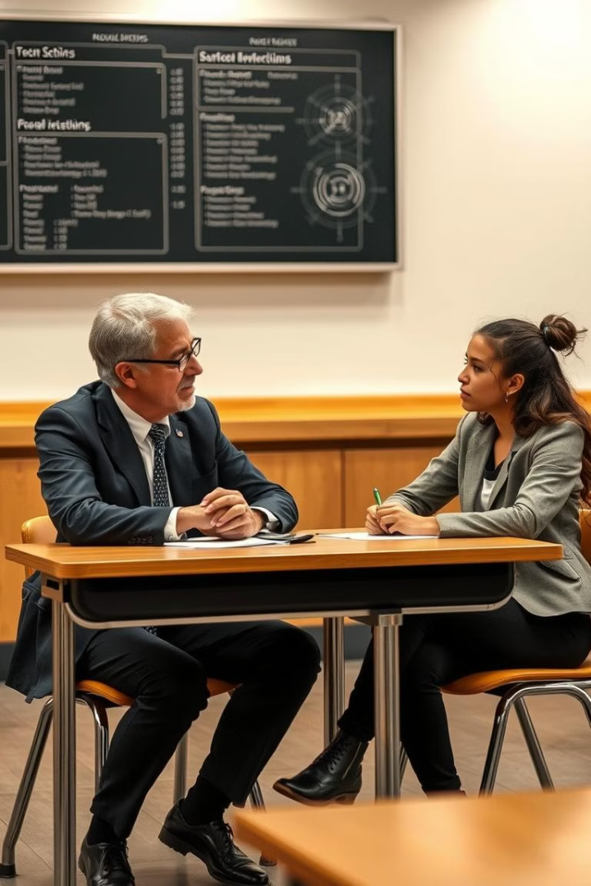
Важность этических аспектов
Важно учитывать этические аспекты. Особенно при сборе и обработке персональных данных учащихся.
Необходимо обеспечить защиту данных. Защита от несанкционированного доступа и утечек информации.
Нейросети имеют ограничения. Они не могут заменить живое общение между учителем и учеником.

Slide 8
Заключение
Использование нейросетей открывает перспективы. Нужно грамотно применять технологии, учитывая риски.
Только так мы создадим условия. Условия для гармоничного развития учеников в мире технологий.

